Slide 1


TAKOSAN SHOPPING Website E-commerce chuyên thời trang phượt
PROFESSIONAL PROGRAMMING TRAINING CENTER
FE03
NGUYỄN KIỀU SAO MAI

Slide 2
NỘI DUNG
I. GIỚI THIỆU TỔNG QUAN
II. PHÂN TÍCH HỆ THỐNG
III.THIẾT KẾ WEBSITE
IV.DEMO GIAO DIỆN
V.TRIỂN KHAI
VI.TỔNG KẾT

Slide 3
I.GIỚI THIỆU TỔNG QUÁT
NHU CẦU VÀ TÌM HIỂU THÔNG TIN:
Đáp ứng nhu cầu khách hàng ngày càng cao
Thời trang đa dạng, cập nhật kịp thời
Phục vụ tốt cho những giao dịch buôn bán của shop TaKaoSan
MÔI TRƯỜNG PHÁT TRIỂN VÀ TRIỂN KHAI:
.Môi trường phát triển ứng dụng :
+ Công cụ xây dựng cơ sở dữ liệu SQL
+ Công cụ đã dùng để xây dựng ứng dụng : Sublime text
Môi trường triển khai ứng dụng :
+ Hệ điều hành Windows 7 trở lên
+ Framework:w3school (HTML, CSS, JavaScript, JQuery

Slide 4
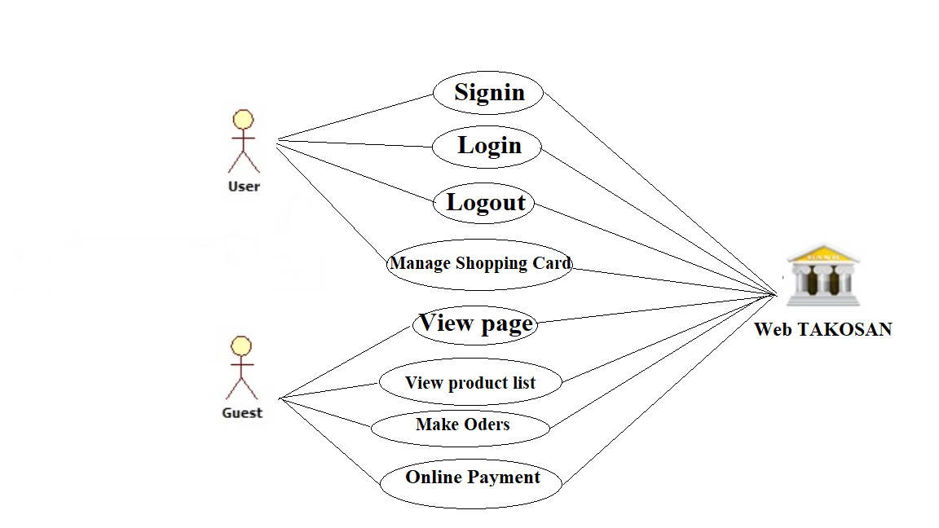
II.PHÂN TÍCH HỆ THỐNG
MÔ TẢ NGHIỆP VỤ
(DÀNH CHO KHÁCH HÀNG-USER):
USE CASE DIAGRAM:
- Website được xây dựng với mục tiêu là nơi trưng bày, giới thiệu sản phẩm và các dịch vụ hỗ trợ khách hàng
- Khách hàng duyệt những sản phẩm trên website, khi đã ưng ý một sản phẩm khách hàng kích vào hình sản phẩm hoặc tên để xem thông tin chi tiết về sản phẩm.
- Các giỏ hàng cung cấp các tùy chọn để xóa giỏ hàng, xóa một sản phẩm.

Slide 5
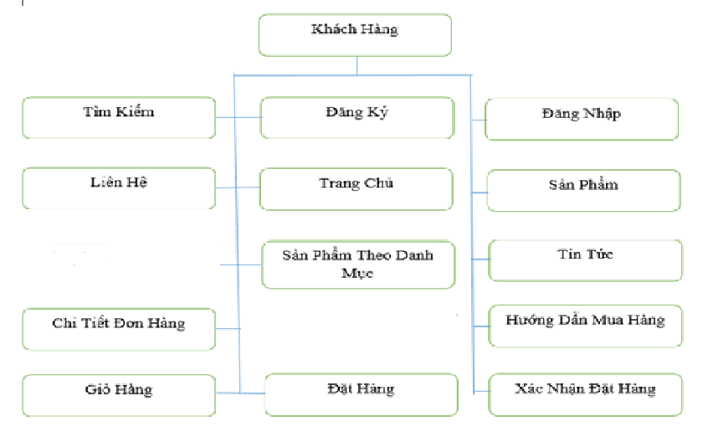
III.THIẾT KẾ WEBSITE
Guest | View HomePage
 | View Product list
 | View Product details
 | Manage Shopping Cart
 | Registration
Customer | Login
 | Make Orders
 | Order Management
 | Online Payment
 | Logout
 | Add to cart

Slide 6
III.THIẾT KẾ WEBSITE
Story ID | Story Name | Points | Name Of Dev | Start Date | End Date
Sprint 1
1 | View HomePage |  |  | 8-thg 11-18 | 15-thg 11-18
2 | View Product list |  |  | 6-thg 11-18 | 18-thg 11-18
3 | View Product details |  |  | 19-thg 11-18 | 25-thg 11-18
4 | Manage Shopping Cart |  |  | 26-thg 11-18 | 29-thg 11-18
Sprint 2
1 | Registration |  |  | 30-thg 11-18 | 3-thg 12-18
2 | Login |  |  | 4-thg 12-18 | 6-thg 12-18
3 | Logout |  |  | 7-thg 12-18 | 9/12/2018
Sprint 3
1 | Test |  |  | 10-thg 12-18 | 12-thg 12-18
2 | Fix |  |  | 13-thg 12-18 | 15-thg 12-18

Slide 7
III.THIẾT KẾ WEBSITE
HEADER
FOOTER

Slide 8
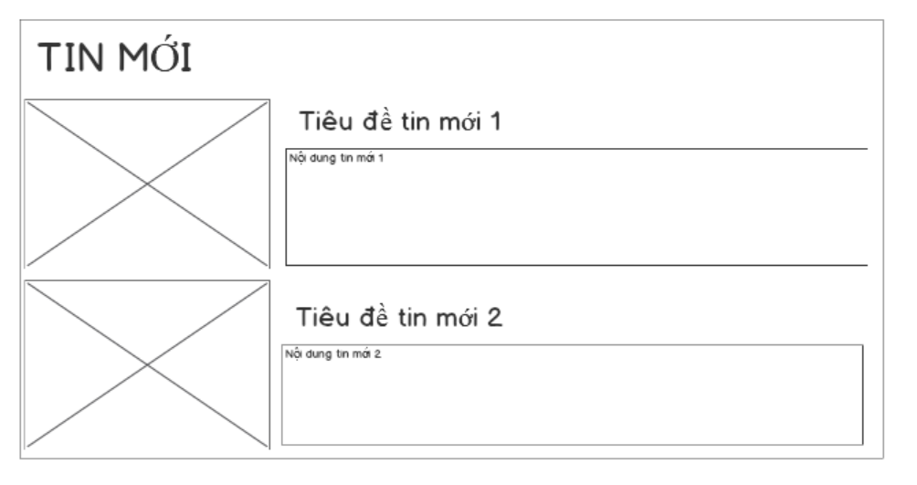
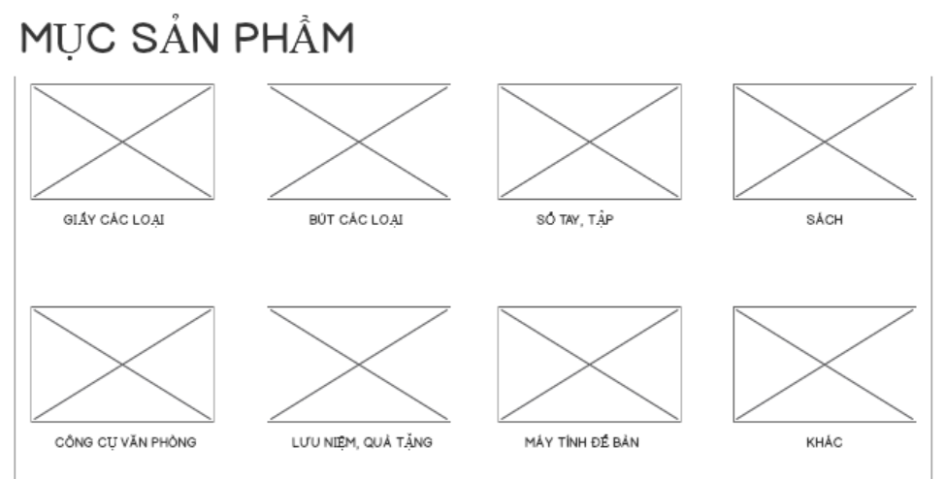
III.THIẾT KẾ WEBSITE
GIỚI THIỆU

Slide 9
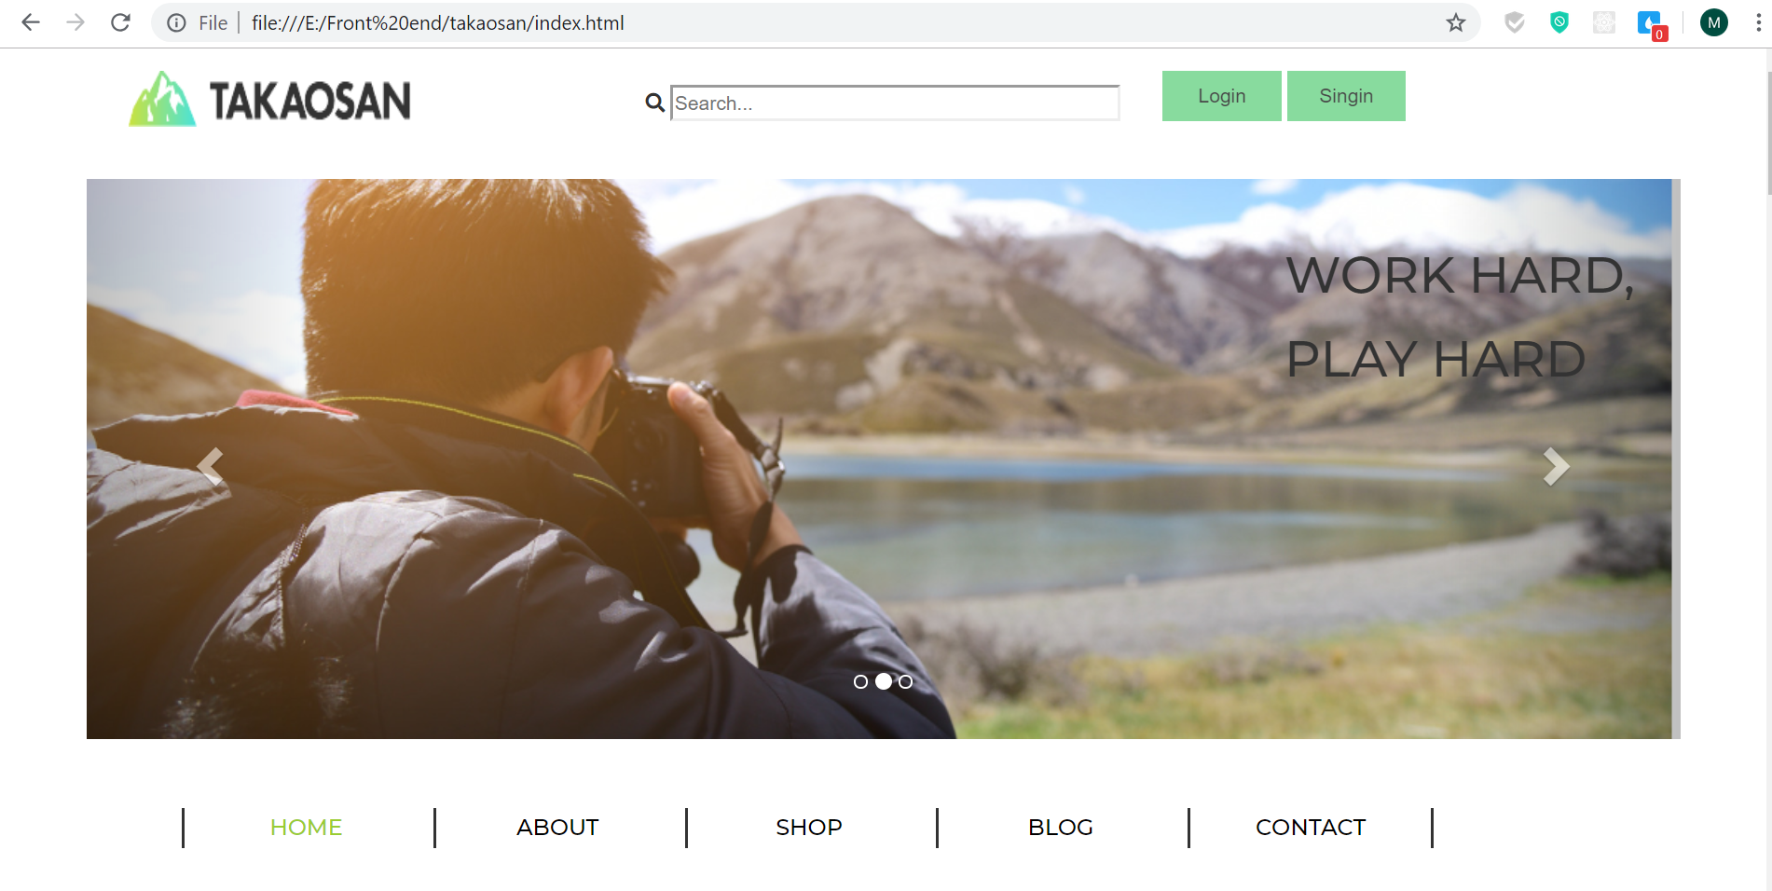
IV.DEMO GIAO DIỆN

Slide 10
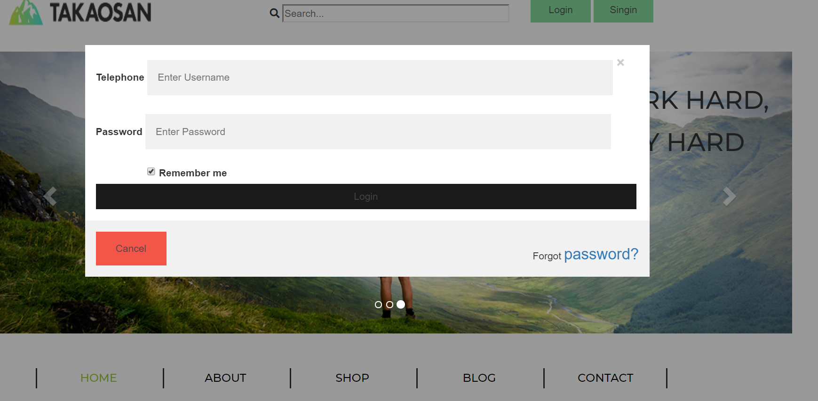
IV.DEMO GIAO DIỆN

Slide 11
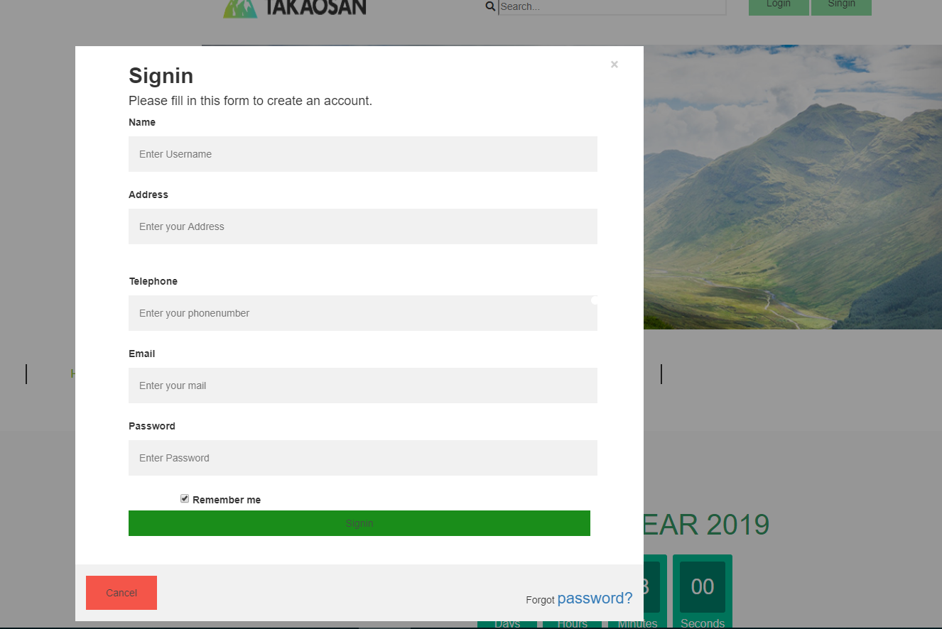
IV.DEMO GIAO DIỆN

Slide 12
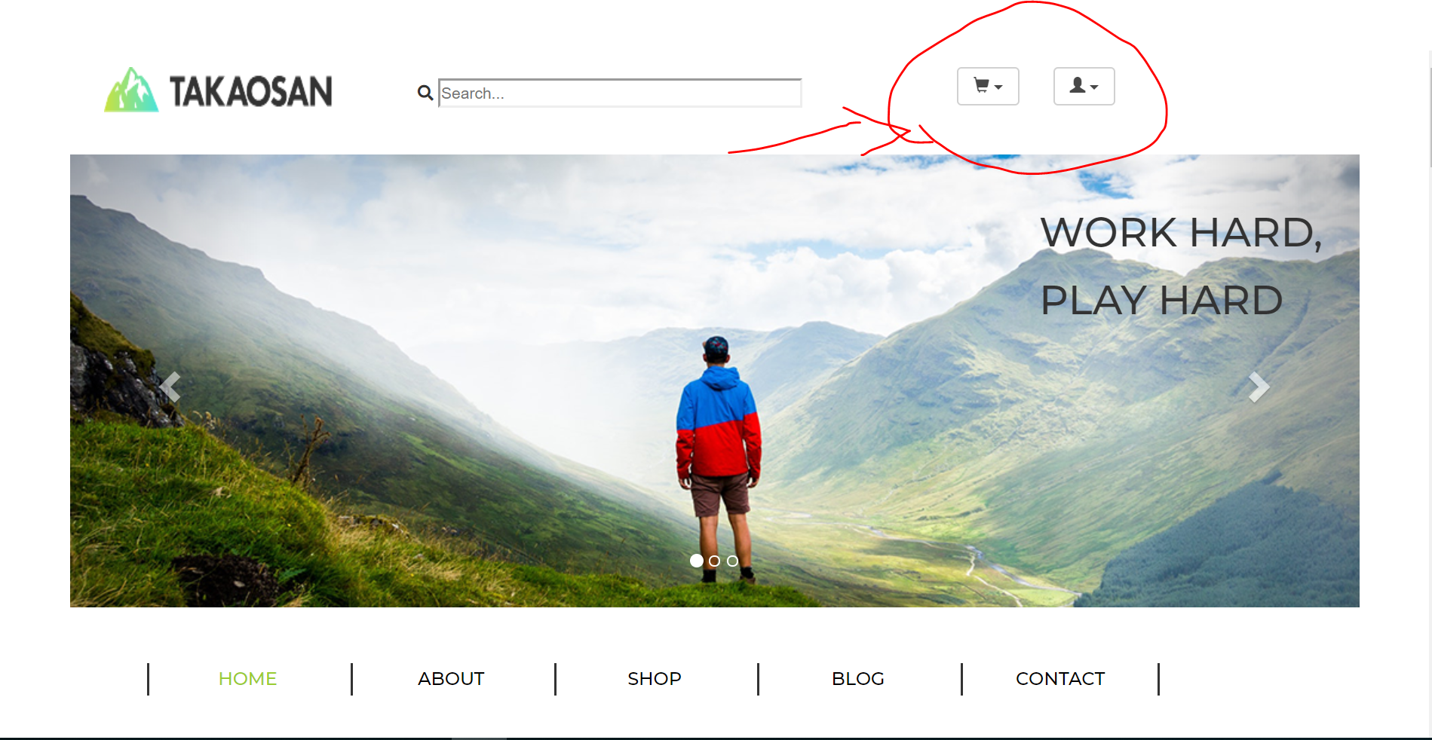
IV.DEMO GIAO DIỆN

Slide 13
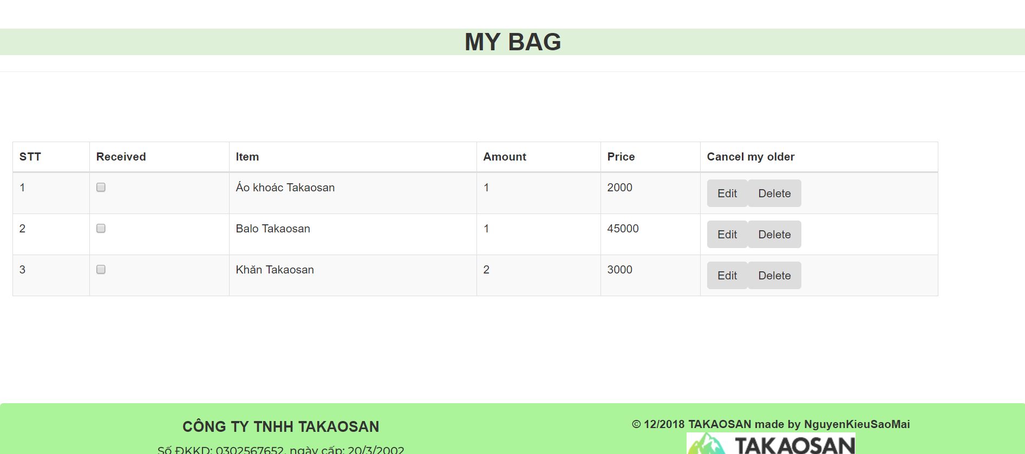
IV.DEMO GIAO DIỆN

Slide 14
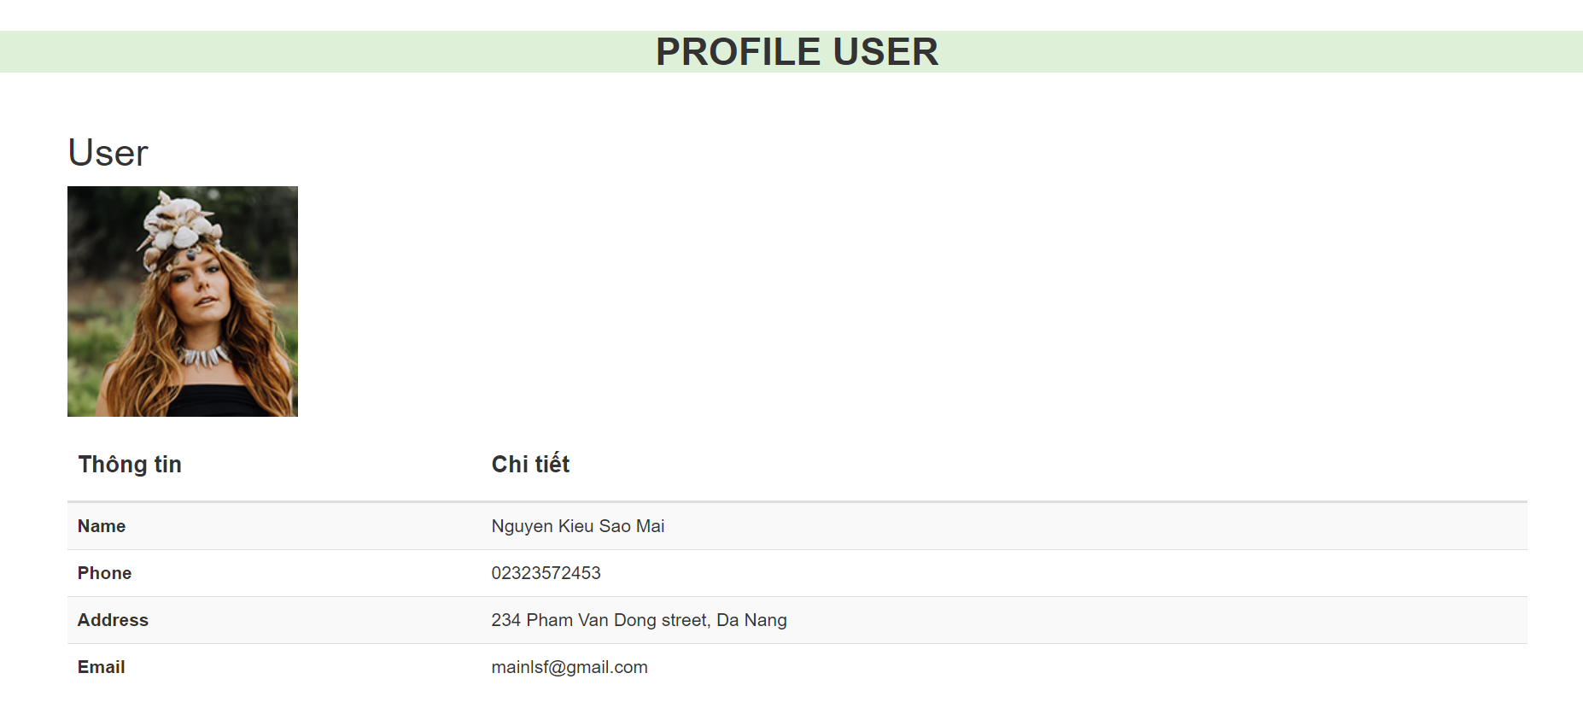
IV.DEMO GIAO DIỆN

Slide 15
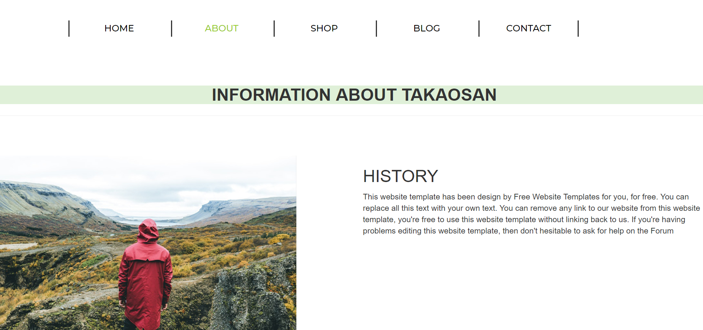
IV.DEMO GIAO DIỆN

Slide 16
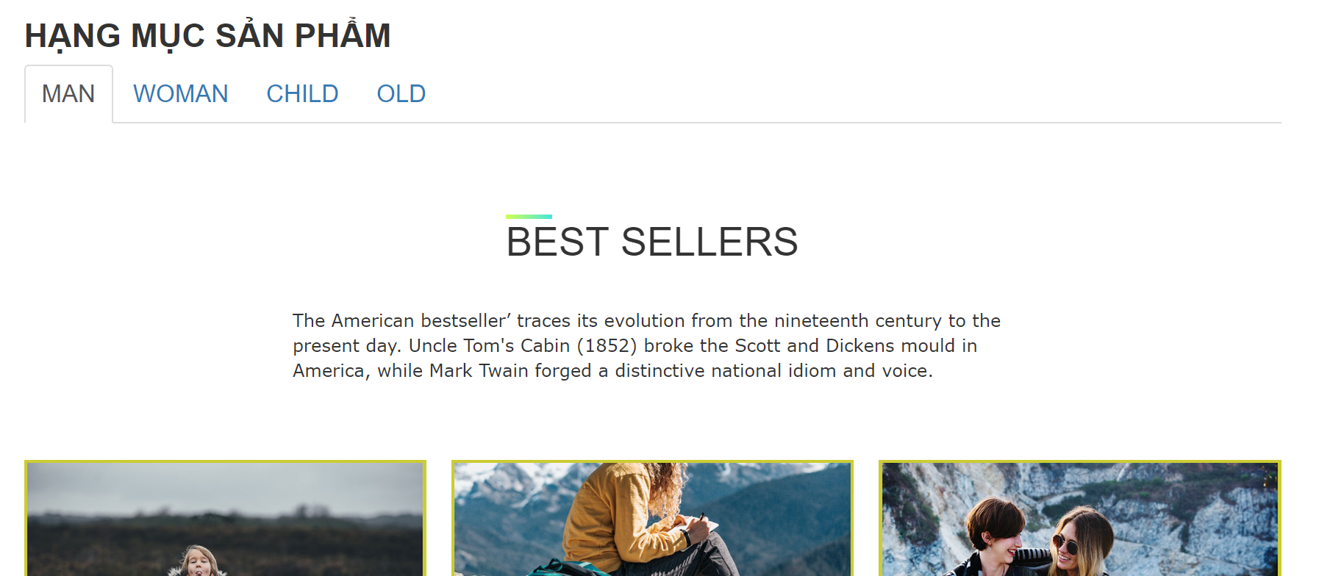
IV.DEMO GIAO DIỆN

Slide 17
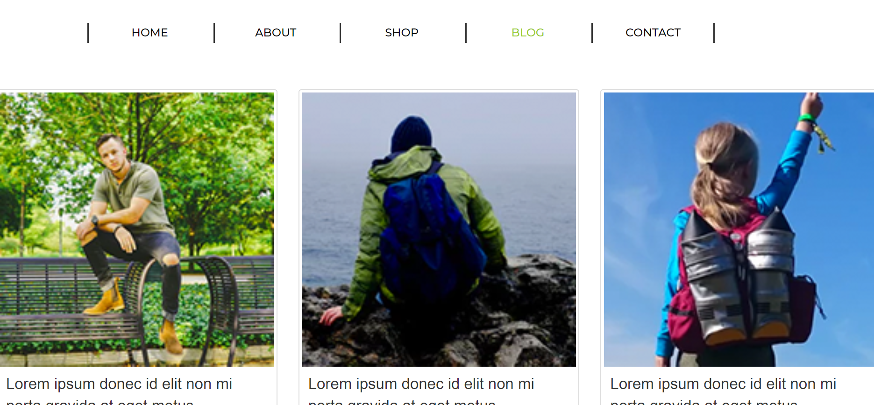
IV.DEMO GIAO DIỆN

Slide 18
V.TRIỂN KHAI

Slide 19
VI.KẾT QUẢ ĐẠT ĐƯỢC, KẾT LUẬN
Hiểu được cách làm project
Hiểu được một số giải pháp xây dựng website thương mại điện tử.
Xây dựng được một website bán hàng có đầy đủ các chức năng cơ bản đối với khách hàng.
Rèn luyện và học thêm về HTML, CSS, JS, JQuery,…
Ngoài những kết quả đạt được trên thì vẫn còn một số yêu cầu chưa nắm rõ và website vẫn còn một số khuyết điểm cần khắc phục

Slide 20
THANK YOU FOR YOUR WATCHING !!!

